Slide 1

CHÀO MỪNG CÁC EM ĐẾN VỚI TIẾT HỌC
MÔN TIN HỌC

Slide 2

KHỞI ĐỘNG

Slide 3
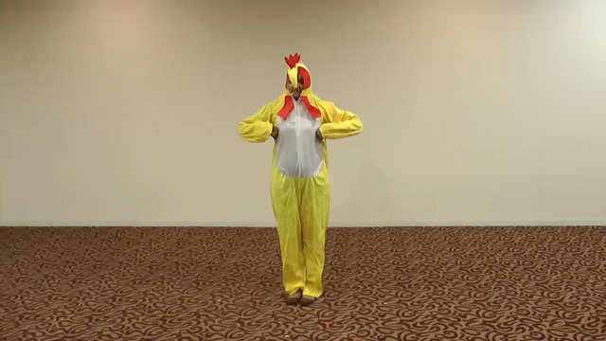
Tin học

Slide 4
THỰC HÀNH:
Các em hãy mở google tìm kiếm, chọn lựa thông tin để trả lời câu hỏi sau:
Tên một tỉnh nằm ở cuối bản đồ Việt Nam?

Slide 5


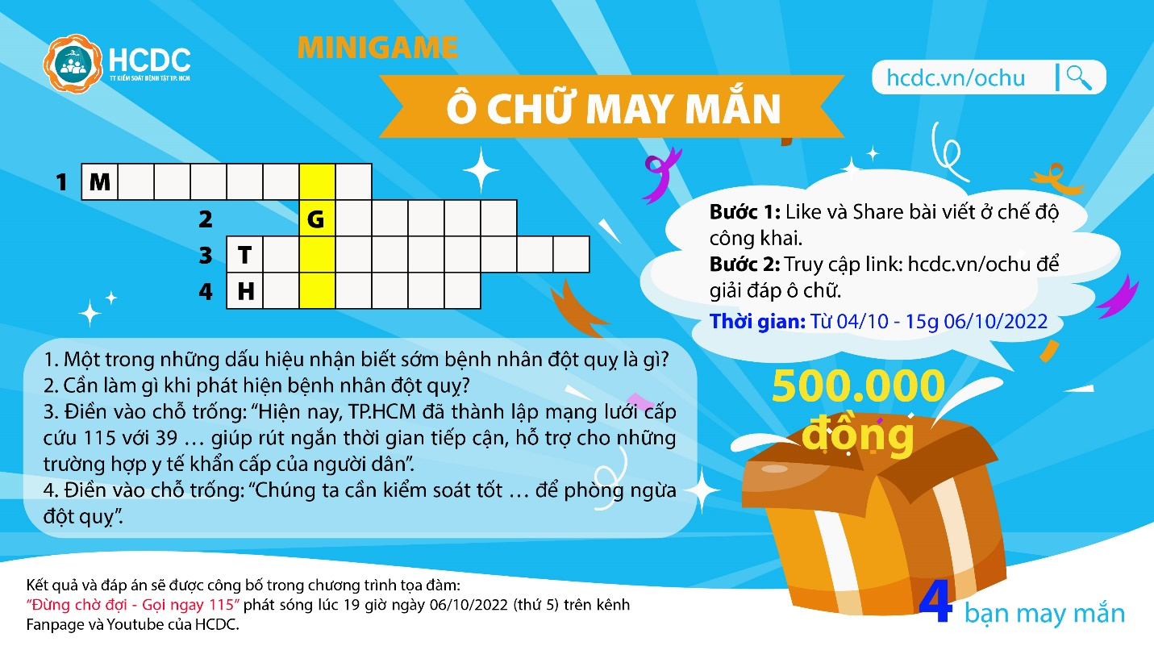
Khi giải trò chơi ô chữ, em cần tìm thông tin hữu ích ở đâu để đoán ra các chữ?

Slide 6
BÀI 2: THỰC HÀNH TÌM KIẾM VÀ CHỌN THÔNG TIN
TRONG GIẢI QUYẾT VẤN ĐỀ

Slide 7


1. Giải ô chữ
Quan sát hình 1 SGK tr. 17 và thực hiện yêu cầu
Hoạt động
theo nhóm
(5 phút)
Hoạt động 1
Bảng 1 cung cấp thông tin về các từ trên các ô chữ ở hàng 1, 2, 3, 5, 6, 7, 8 (Hình 1).
Hãy thảo luận nhóm để tìm từ khóa tiếng Anh trên hàng dọc được tô đậm và cho biết nghĩa tiếng Việt của từ đó.

Slide 8
1
S | C | R | A | T | C | H
C
O
M
P
U
T
E
R
2
N | O | N
3
D | O | R | A | E | M | O | N
4
H | A | N | H | P | H | U | C
5
C | H | U | O | T
6
H | O | C | T | A | P | T | O | T
7
A | O | L | E | N
8
D | A | N | H | R | A | N | G
Ô số 7. Loại áo ấm làm từ lông cừu..
Ô số 6. Vế thứ nhất của điều thứ hai
trong 5 điều Bác Hồ dạy thiếu niên, nhi đồng.
Ô số 8. Việc mỗi ngày em đều thực hiện để giữ vệ sinh răng miệng.
Ô số 5. Tên một thiết bị của máy tính trùng với tên một loài vật.
Ô số 1. Tên một phần mềm lập trình
trực quan có nhân vật mặc định là chú mèo.
Ô số 3. Tên chú mèo máy trong một truyện tranh nổi tiếng của Nhật Bản.
Ô số 2. Từ còn thiếu trong câu ca dao sau:
“Trăng bao nhiêu tuổi trăng già/Núi bao nhiêu tuổi gọi là núi …”.
Notes:
Bấm vào số để mở câu hỏi. Bấm vào hàng ngang để hiển thị đáp án. Bấm vào ngôi sao để hiển thị từ khóa.

Slide 9
2. Tìm thông tin và hợp tác giải quyết vấn đề:
Hoạt động
theo nhóm
(4 phút)
Hoàn thành bản thu hoạch trong phiếu học tập

Slide 10

BẢN THU HOẠCH
Tên các thành viên: A. Đánh giá kết quả: Hoàn thành: Chưa hoàn thành: B. Nhận xét về việc tìm thông tin để giải ô chữ:
Để giải được ô chữ: | Từ điền vào dãy ô ở mỗi hàng ngang: | Từ điền vào dãy ô ở mỗi hàng ngang:
Thông tin đã cho trong Bảng 1 là đủ Cần tìm thêm thông tin (trên Internet hoặc tìm bằng cách khác) | Luôn chỉ có một từ Có nhiều từ và phải lựa chọn | Luôn chỉ có một từ Có nhiều từ và phải lựa chọn
C. Đánh giá về vai trò của sự hợp tác khi thực hiện nhiệm vụ
Để nhóm hoàn thành nhiệm vụ nhanh và chính xác:
Chỉ cần một vài bạn thực hiện nhiệm vụ Phải có phân chia công việc và bạn nào cũng tham gia thực hiện nhiệm vụ |  | Không cần trao đổi Có trao đổi sẽ tốt hơn

Slide 11


BÀI 2: THỰC HÀNH TÌM KIẾM VÀ CHỌN THÔNG TIN
TRONG GIẢI QUYẾT VẤN ĐỀ
Có thể tìm thông tin phù hợp từ nhiều nguồn.
KẾT LUẬN
Muốn có thông tin phù hợp thì phải lựa chọn.
Mọi thành viên trong nhóm biết cách hợp tác sẽ giúp hoàn thành nhiệm vụ nhanh và chính xác.

Slide 12
VẬN DỤNG
THẢO LUẬN NHÓM
Nhóm em hãy tìm kiếm và lựa chọn thông tin để chuẩn bị bài trình chiếu giới thiệu về một cảnh đẹp ở Việt Nam.
Bài trình chiếu có từ 3 đến 5 trang chiếu.

Slide 13
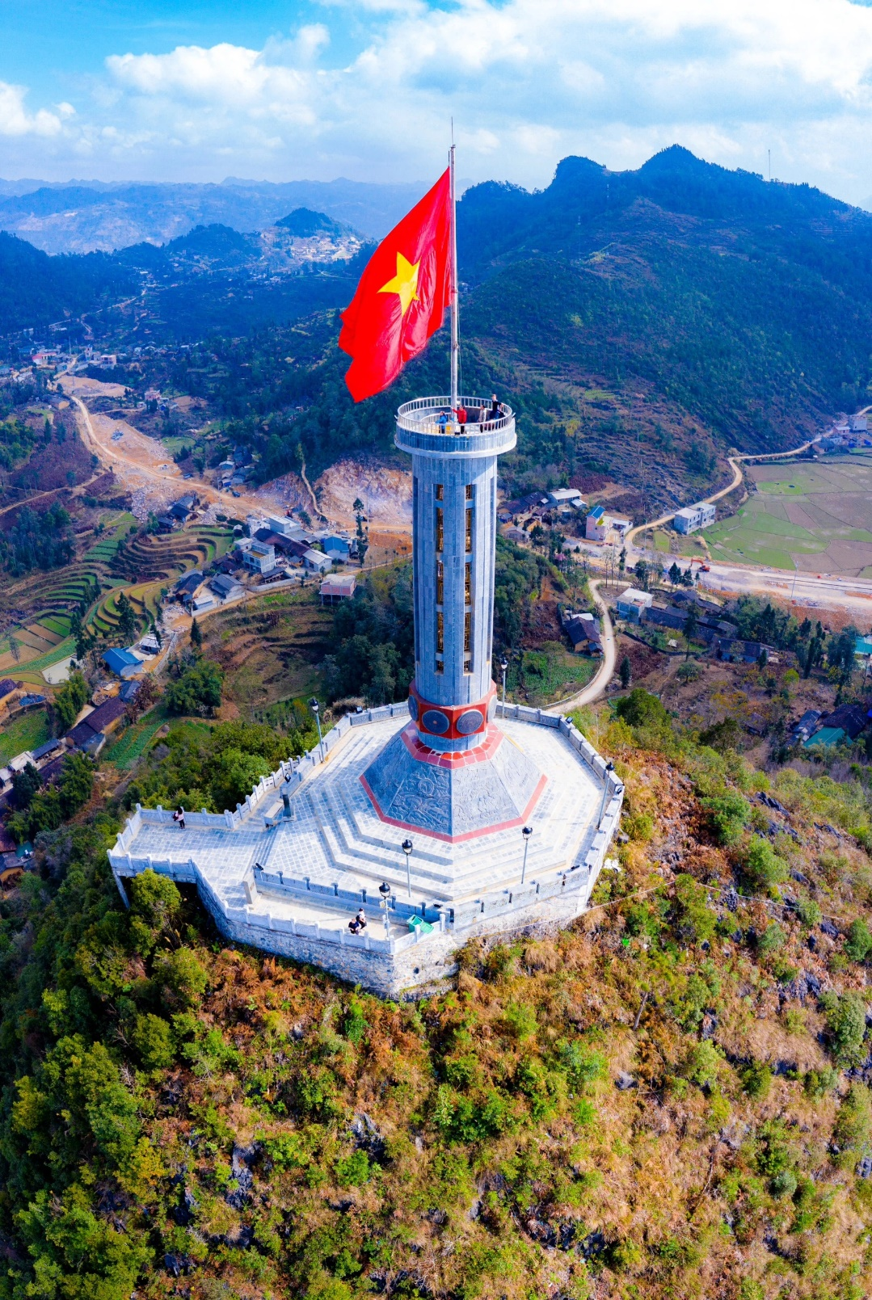
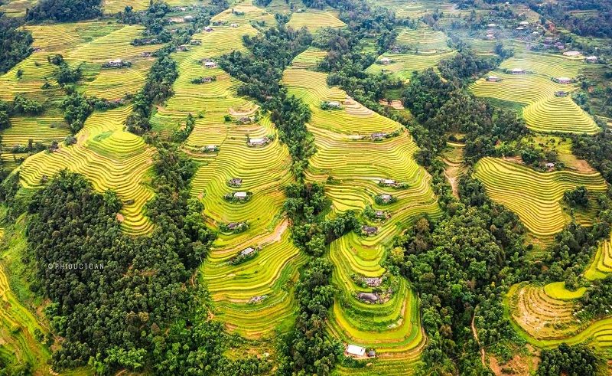
Cột cờ Lũng Cú- Hà Giang
Ruộng bậc thang Hoàng Su Phì

Slide 14
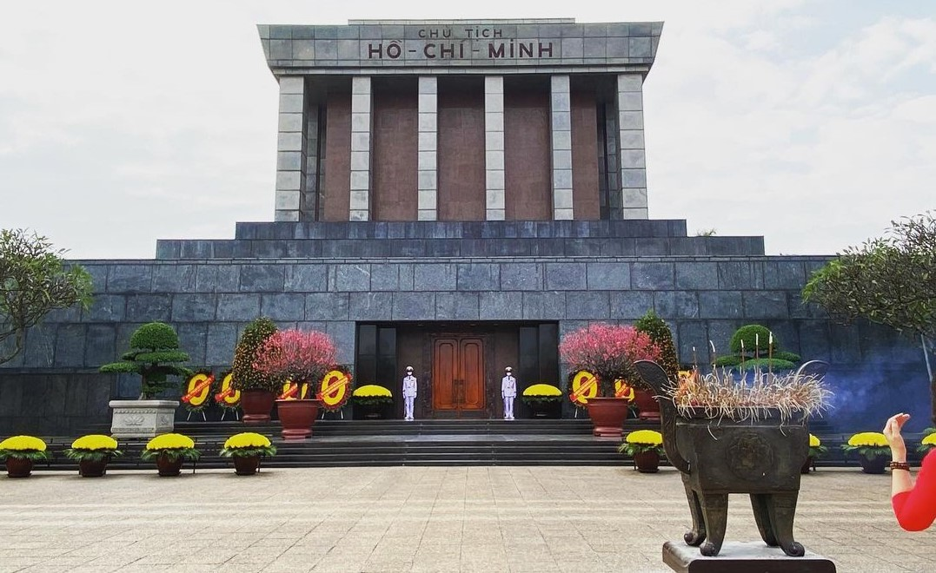
Lăng Chủ tịch Hồ Chí Minh

Slide 15

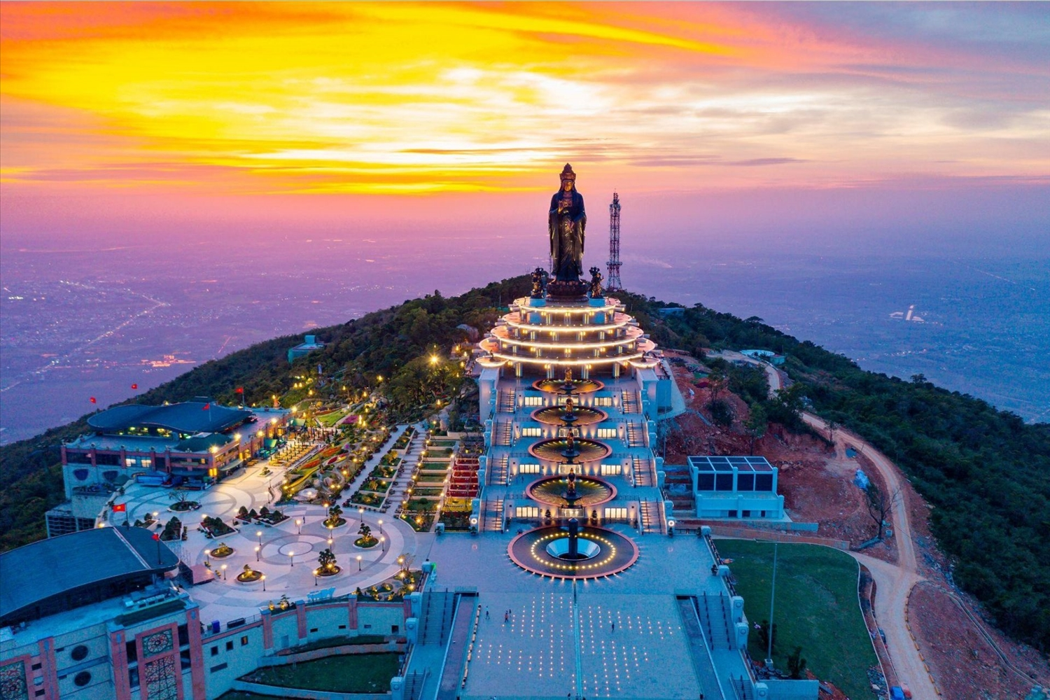
Núi Bà Đen- Tây Ninh

Slide 16
Câu 1: Em có thể tìm kiếm thông tin trên Internet bằng cách nào?
A. Sử dụng mạng xã hội.
C. Sử dụng thư điện tử.
B. Sử dụng phần mềm Microsoft Teams.
D. Sử dụng máy tìm kiếm google.com.
Notes:
GV chọn A/B/C/D để hiện đáp án đúng/sai
Bấm vào hình máy tính để quay về chọn câu hỏi

Slide 17
Câu 2: Phát biểu đúng về làm việc nhóm là:
Nhiều người cùng làm sẽ luôn hoàn thành công việc nhanh hơn so với khi làm một mình.
C. Sức mạnh tổng hợp từ sự hợp tác của các thành viên sẽ giúp giải quyết vấn đề hiệu quả hơn so với khi làm việc riêng lẻ.
B. Không cần có tinh thần trách nhiệm.
D. Mỗi người chỉ cần quan tâm đến phần việc của mình.
Notes:
GV chọn A/B/C/D để hiện đáp án đúng/sai
Bấm vào hình máy tính để quay về chọn câu hỏi

Slide 18
Câu 3: Phát biểu nào đúng về tìm kiếm thông tin trong giải quyết vấn đề?
A. Để giải quyết vấn đề em cần đưa ra quyết định dựa vào những thông tin mà mình đã tìm kiếm được.
C. Thiếu thông tin sẽ khiến em gặp khó khăn trong giải quyết vấn đề.
B. Bất kì thông nào em tìm kiếm được cũng giúp giải quyết vấn đề.
D. Có đủ thông tin sẽ giúp em giải quyết vấn đề tốt hơn.
Notes:
GV chọn A/B/C/D để hiện đáp án đúng/sai
Bấm vào hình máy tính để quay về chọn câu hỏi

Slide 19

Câu 4: Trong các câu sau đây, những câu nào đúng?
Tất cả những thông tin tìm được đều giúp giải quyết vấn đề.
C. Chỉ có thể tìm được thông tin trên Internet giúp giải quyết vấn đề.
B. Khi chưa giải quyết được một vấn đề cần tìm thêm thông tin hữu ích.
D. Trao đổi với người khác cũng có thể giúp tìm ra cách giải quyết vấn đề.
Notes:
GV chọn A/B/C/D để hiện đáp án đúng/sai
Bấm vào hình máy tính để quay về chọn câu hỏi

Slide 20
Câu 5: Để chuẩn bị đồ dùng cho chuyến du lịch Nhật Bản sắp tới em cần tìm hiểu thông tin gì?
Thông tin về
thời tiết Nhật Bản.
C. Thông tin về
ẩm thực Nhật Bản.
B. Thông tin về
lịch sử Nhật Bản.
D. Thông tin về
giao thông Nhật Bản.
Notes:
GV chọn A/B/C/D để hiện đáp án đúng/sai
Bấm vào hình máy tính để quay về chọn câu hỏi

Slide 21

XIN CÁM ƠN QUÝ THẦY CÔ GIÁO
VÀ CÁC EM HỌC SINH

